Slide 1

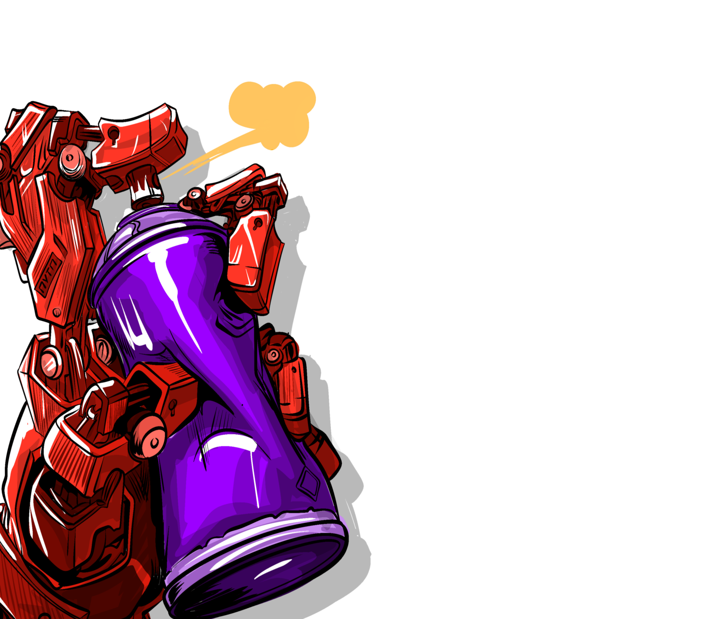


Тема проекта:
«Разработка модульной установки переработки нефтешламов»
Команда проекта:
Приказчикова Елена Константиновна
Гайнуллина Камила

Slide 2

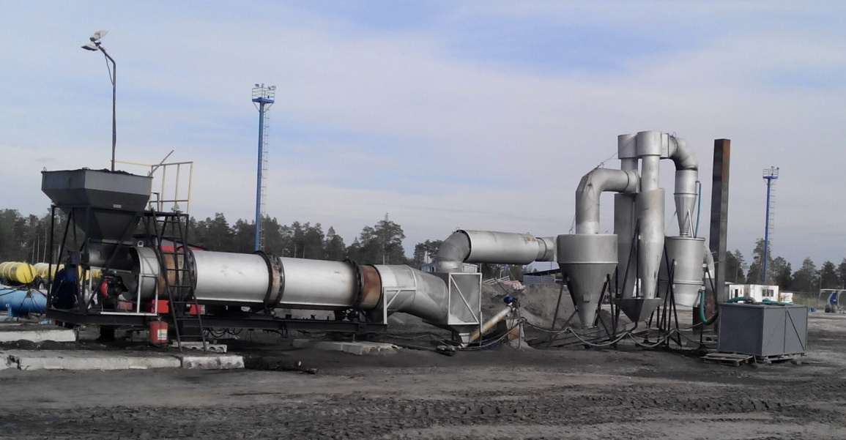
Целевая аудитория
Нефтешламы образуются на всех предприятиях нефтегазовой отрасли, при добыче, транспортировке, переработки нефти. Таким образом, целевой аудиторией проекта являются предприятия нефтедобычи, нефтепереработки и транспортировке нефти, а также специализированные предприятия, осуществляющие сбор и переработку нефтесодержащих отходов.

Slide 3


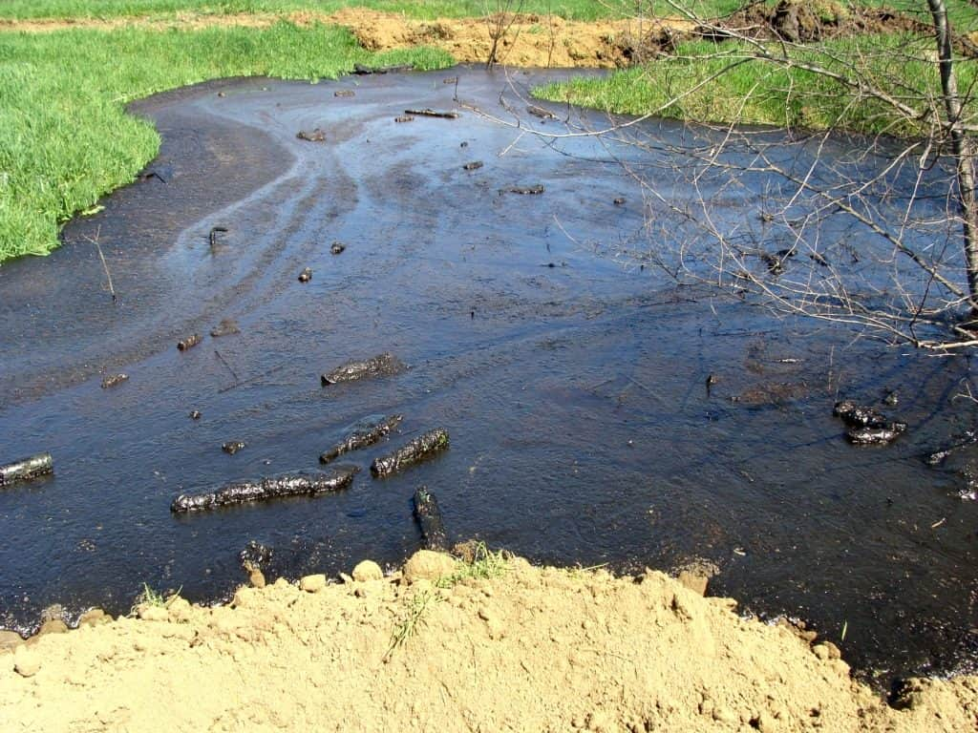
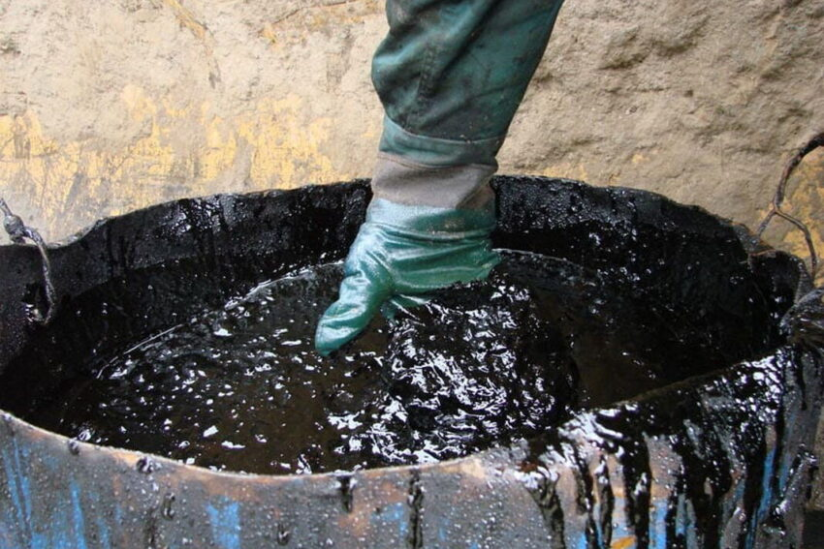
Решаемая проблема
Наша главная цель – сделать нашу планету более безопасной и чистой для будущих поколений. Мы стремимся к тому, чтобы наша деятельность помогала сократить вредное воздействие на окружающую среду и создать экологически чистое производство.
Нефтяные отходы, накопленные в результате переработки нефти, отправляются на хранение в бункеры, земельные емкости больших размеров, амбары и пруды-накопители.

Slide 4
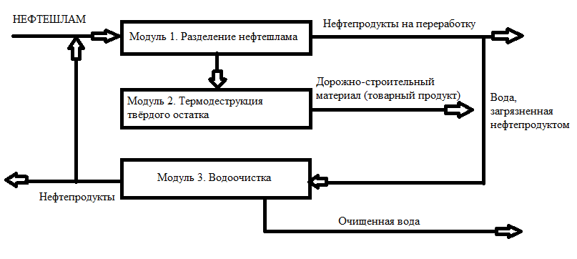
Описание решения/ проекта
Данная установка может состоять из двух или трех модулей. Первый модуль центрифужный для разделения на нефтепродукты, воду и твердый остаток. После нефтепродукты направляются в производственный цикл, а твердый остаток направляется на термодеструкцию для получения вторичного сырья.
Предлагаемая установка позволяет решить проблему накопления нефтесодержащих отходов, при этом в результате их переработки возможно получение вторичного сырья- нефтепродуктов, а также побочного продукта – дорожно-строительного материала, модуль водоочистки ставится в том случае, если нет своей водоочистки у производства.

Slide 5
Объем рынка
260 млн.руб.
ТAM
SAM
50 млн.руб.
SOM
10 млн.руб.

Slide 6

Бизнес-модель
Продавая данную технологию, включая подбор оптимального оборудования, с учетом требований заказчика. Таким образом, мы будем производить прямые продажи или продажи через партнеров.

Slide 7
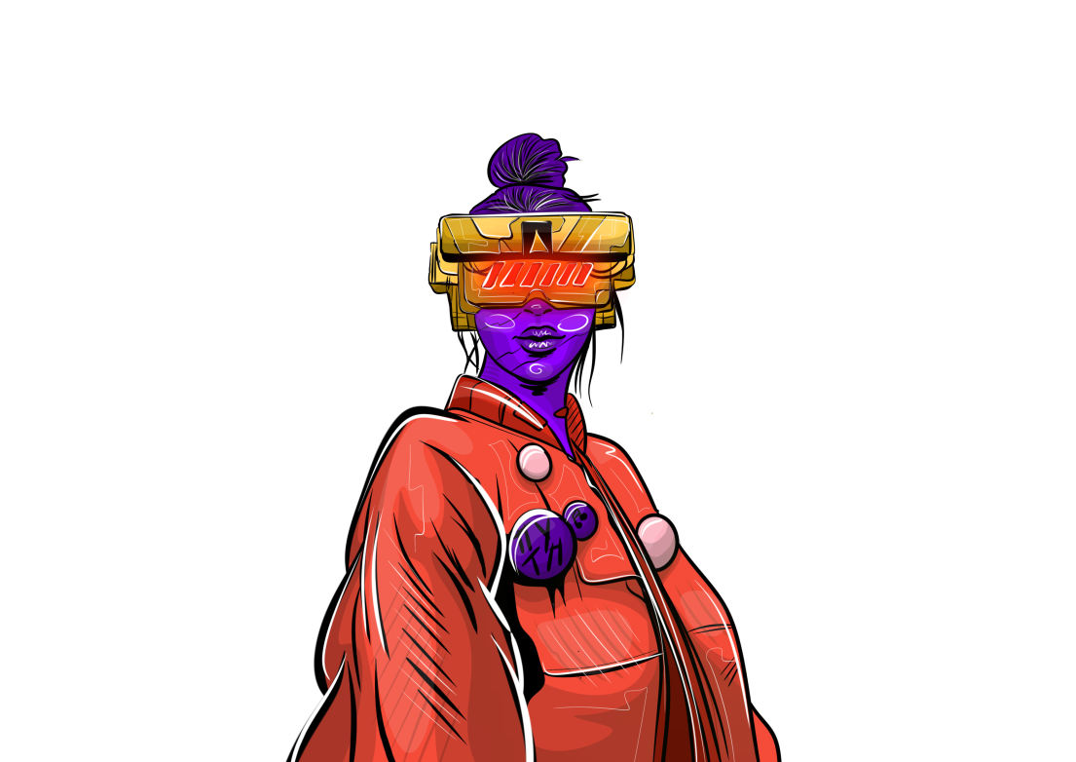
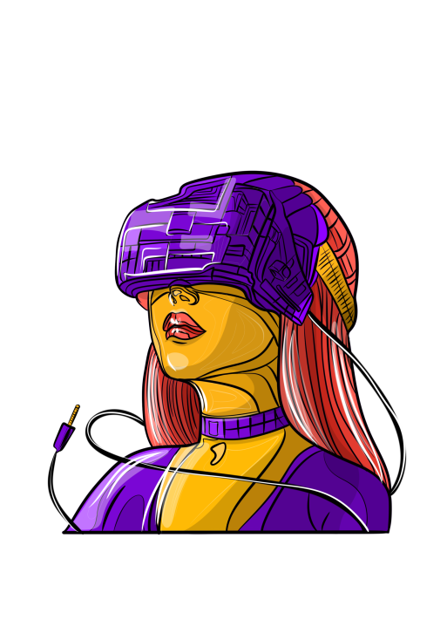
Результаты акселерационной программы
Проанализировала рынок;
Оптимизировала бизнес-модель;
Разработала график проекта;
Разработала паспорт проекта.

Slide 8


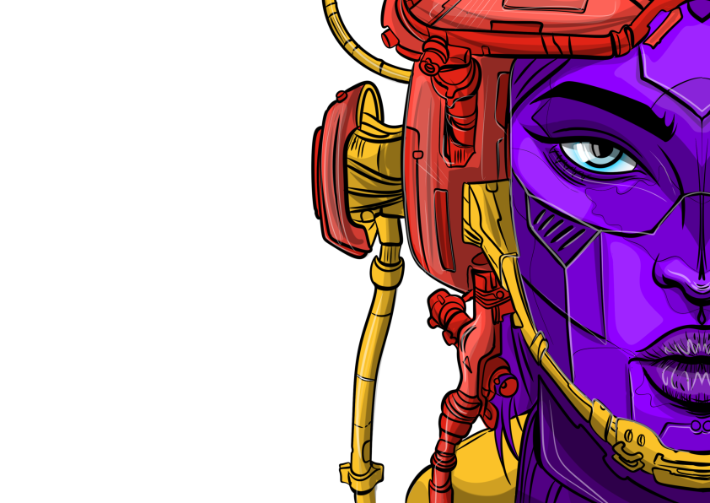

Дорожная карта проекта
Уточнение технических требований к установке (февраль 2024г);
Разработка принципиальной схемы установки (апрель 2024г);
Подбор оборудования для установки (апрель 2024г);
Разработка технологии (май 2024г);
Проведение лабораторных испытаний технологии и подтверждение её к работоспособности (июнь 2024г).

Slide 9
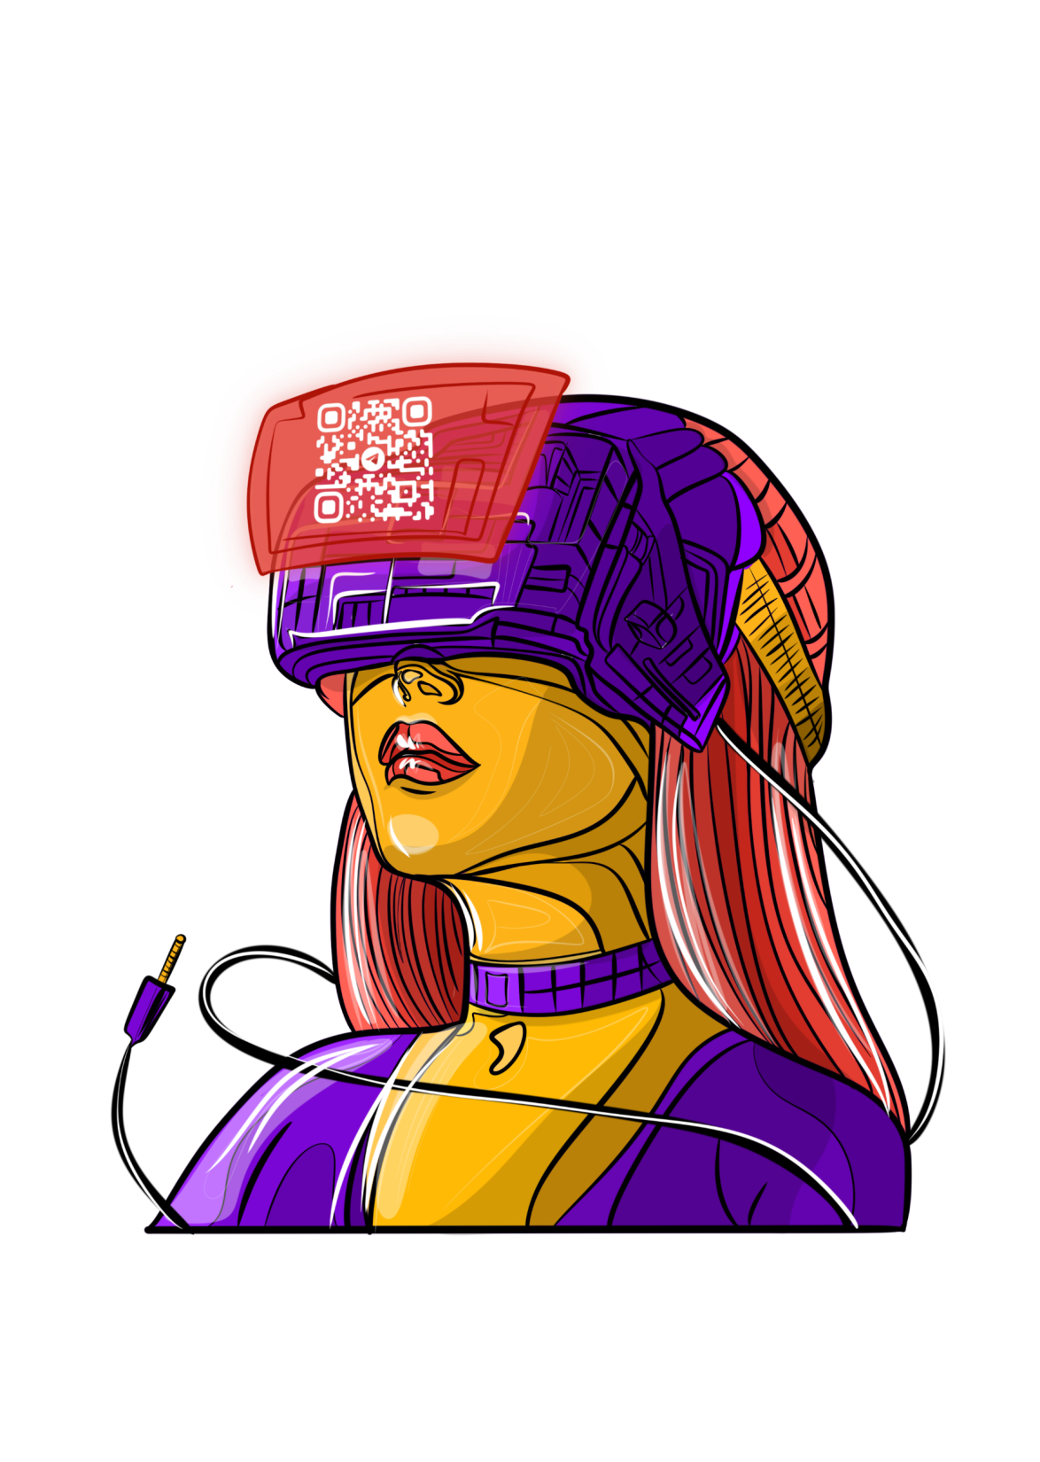
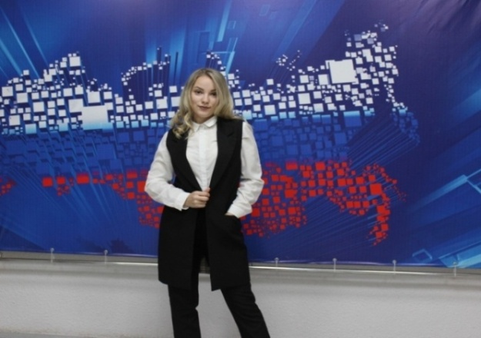


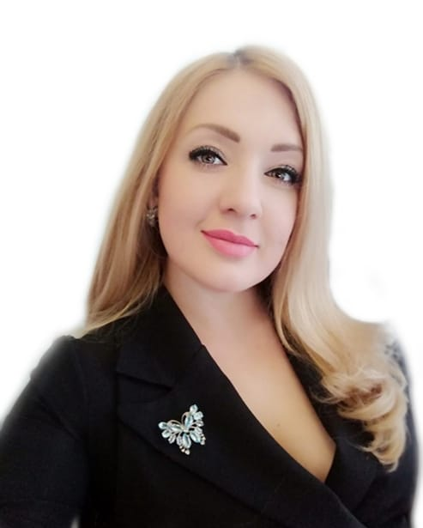
Команда проекта
Студентка 4 курса ИХТИ ФГБОУ ВО УГНТУ в г.Стерлитамаке по направлению Безопасность технологических процессов и производств
Приказчикова Е.К.
89173635540
prikazchikova2002@bk.ru
Научный руководитель:
Старший преподаватель кафедры «Общая химическая технология» ИХТИ ФГБОУ ВО УГНТУ в г.Стерлитамаке
Лузина М.С.

